Slide 1
Servidores Web

Slide 2
Servidor web o HTTP
Proceso que ejecuta una aplicación del lado del servidor
Conexiones bidireccionales y/o unidireccionales
Conexiones síncronas y asíncronas con el cliente
El cliente recibe una respuesta que es interpretada y ejecutada por un navegador web.
Transmisión de datos a través de HTTP

Slide 3
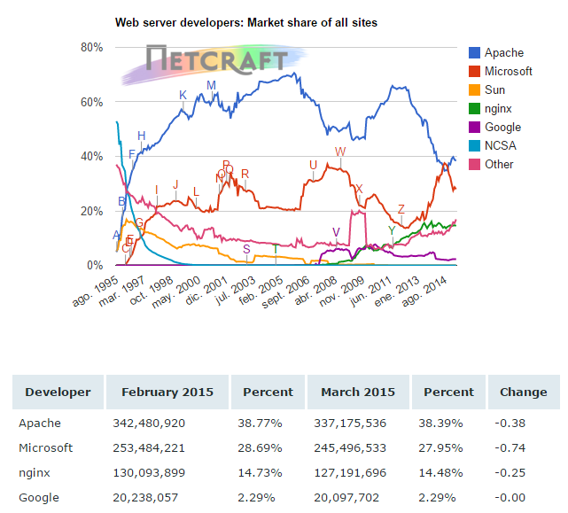
Servidores Web
Nginx
Apache
Internet Information Services
Tomcat

Slide 4

Nginx
Servidor web ligero de alto rendimiento
Proxy para protocolos de correo electrónico
Software libre
Multiplataforma: Sistemas basados en Unix y Windows

Slide 5
Nginx Características
Servidor de archivos estáticos, índices y autoindexado.
Proxy inverso con opciones de caché.
Balance de carga.
Tolerancia a fallos.
Soporte de HTTP sobre SSL.
Soporte para FastCGI con opciones de caché.
Servidores virtuales basados en nombre y/o en dirección IP.
Streaming de archivos FLV y MP4.8
Soporte para autenticación.
Compatible con IPv6
soporte para protocolo SPDY
Compresión gzip.
Habilitado para soportar más de 10.000 conexiones simultáneas.9

Slide 6

Apache
Servidor web HTTP de código abierto
Multiplataforma: Unix (BSD, GNU/Linux, etc.), Microsoft Windows, Macintosh
Protocolo HTTP/1.12
Basado en el código de NCSA HTTPd 1.3
Desarrolla dentro del proyecto HTTP Server (httpd) de la Apache Software Foundation.
Altamente configurable, bases de datos de autenticación y negociado de contenido
Ampliamente aceptado en la red desde 1996
Es el servidor HTTP más usado, en 2005 cubrió el 70% del mercado

Slide 7

Internet Information Services
Servidor web y un conjunto de servicios para el sistema operativo Microsoft Windows.
Windows 2000, Windows Server 2003, Windows XP Profesional incluye una versión limitada de IIS, Windows 7, Windows 8
Servicios ofrecidos
FTP, SMTP, NNTP y HTTP/HTTPS.2
Convierte a una PC en un servidor web para Internet o una intranet
Módulos le dan capacidad para procesar distintos tipos de páginas
Active Server Pages (ASP)
ASP.NET
PHP
Perl.

Slide 8

Apache Tomcat o Jakarta Tomcat
Contenedor de servlets desarrollado bajo el proyecto Jakarta en la Apache Software Foundation.
Implementa las especificaciones de los servlets y de JavaServer Pages (JSP) de Sun Microsystems.
No es un servidor de aplicaciones, como JBoss o JOnAS.
Incluye el compilador Jasper, que compila JSPs convirtiéndolas en servlets.
Es usado como servidor web autónomo en entornos con alto nivel de tráfico y alta disponibilidad.
Escrito en Java, funciona en cualquier sistema operativo que disponga de la máquina virtual Java.

